Slide 1

HOY VAMOS A:
1. Saber si somos o no teleadictos
2. Repasar los adverbios de frecuencia
TV

Slide 2

¿Cuáles son las preguntas?
1. Me encantan las películas románticas.
5. Prefiero las series.
2. Le gustan los documentales.
4. Pienso que son muy divertidos.
3. Porque no son graciosos.
Notes:
2
Possible questions here could be:
¿Qué te gusta ver en la tele?
¿Qué tipo de programa le gusta a tu madre/padre? (this question is one they always find hard to get so worth going back to this one with lots of different students)
¿Por qué no te gustan los documentales/los informativos?
¿Qué piensas de los dibujos animados?
¿Te gustan los programas de música?

Slide 3
TELEADICTOS

Slide 4

¿ERES UN TELEADICTO?
¿Te gusta ver la tele?
Notes:
Elicit meanings of questions from pupils with key words and pictures to help understanding.

Slide 5
¿ERES UN TELEADICTO?
?
3
¿Cuántas teles hay en tu casa ?
1
?
?
2

Slide 6

¿ERES UN TELEADICTO?
¿Cuántas horas de tele ves al día?
?
?
?

Slide 7
¿ERES UN TELEADICTO?
¿Puedes vivir sin televisión?

Slide 8



¿ERES UN TELEADICTO?
¿Cuándo ves la tele los fines de semana?

Slide 9
¿ERES UN TELEADICTO?
¿Puedes pensar en anuncios que te gustan?

Slide 10

¿ERES UN TELEADICTO?
?
Pones la tele y no funciona ¿qué haces?
?

Slide 11
¿ERES UN TELEADICTO?
1.¿Te gusta ver la tele?
5. ¿Cuándo ves la tele los fines de semana?
Sí, me gusta mucho
Un poco, a veces es interesante
No, odio ver la tele
Desde por la mañana hasta por la noche
Solo mis programas favoritos
Normalmente no la veo
2. ¿Cuántas teles hay en tu casa?
6. ¿Puedes pensar en anuncios que te gustan?
Hay una tele en cada habitación
Hay una tele en el salón
No tenemos televisión
Sí, me encantan los anuncios
Solo en dos o tres, no me gustan mucho
No, odio la publicidad
3. ¿Cuántas horas de tele ves al día?
7. Pones la tele y no funciona, ¿qué haces?
Siempre que puedo
Unas dos horas al día
Casi nunca, una media hora
¡Te entra pánico!
Vas a casa de un amigo para verla
Perfecto, tengo tiempo para leer
4. ¿Puedes vivir sin televisión?
Sí, perfectamente
A veces sí, a veces no
No, claro que no
Mayoría a: ¡Eres un adicto! ¿No tienes los ojos cuadrados? Tienes que salir más y
pasar menos tiempo delante del televisor.
Mayoría b: Sabes pasarlo bien con o sin tele. La televisión no te ha comido el coco.
Mayoría c: ¡Enhorabuena! No eres adicto a la tele, pero también hay programas
Interesantes.
TV
Notes:
Now work through each question and possible answers, getting them to note their responses.

Slide 12
¿ERES UN TELEADICTO?
¿Te gusta ver la tele?
¿Cuántas teles hay en tu habitación?
¿Cuántas horas de tele ves al día?
¿Tienes una tele en tu habitación?
¿Cuándo ves la tele los fines de semana?
Sí, me gusta mucho ver la tele.
Hay dos televisiones, una de pantalla plana.
Sí, tengo una tele enfrente de la cama
No muchas horas, sólo una hora y media.
Veo la tele los sábados por la mañana.
TV
Notes:
El profesor recorta y se lo da a los alumnos para que unan las preguntas con sus respuestas.

Slide 13
¿ERES UN TELEADICTO?
¿Te gusta ver la tele?
¿Cuántas teles hay en tu habitación?
¿Cuántas horas de tele ves al día?
¿Tienes una tele en tu habitación?
¿Cuándo ves la tele los fines de semana?
Notes:
Pupils use cards from previous activity to compose their own answers to these questions.

Slide 14
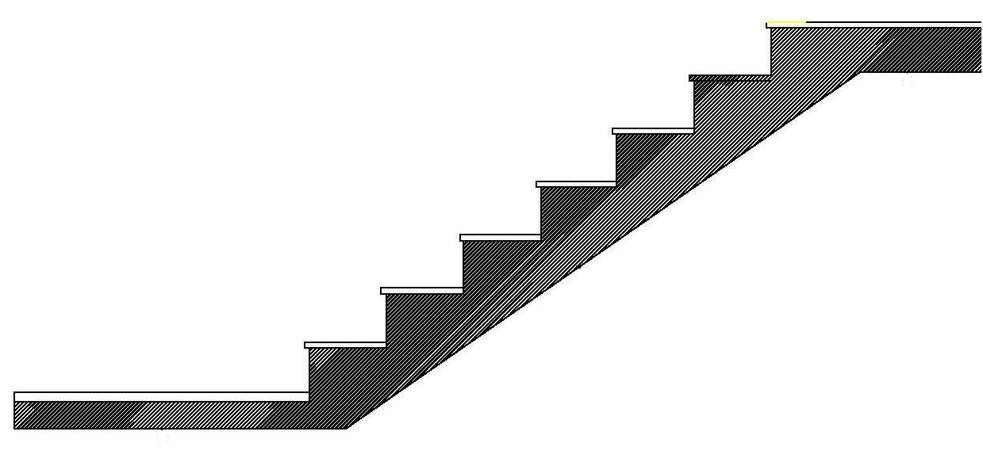
¿cuánto ves la tele?
Siempre
A menudo
A veces
Todos los días
Normalmente / Generalmente
Nunca
Una vez al / a la…
De vez en cuando
TV
Notes:
Siempre vs. todos los días: puede haber discusión entre estos dos adverbios, pero todos los días se entiende como algo regular mientras que siempre cuando va acompañando a un complemento circunstancial pierde ese sentido de regularidad, por ejemplo: siempre que vengo a este restaurante como pizza.

Slide 15
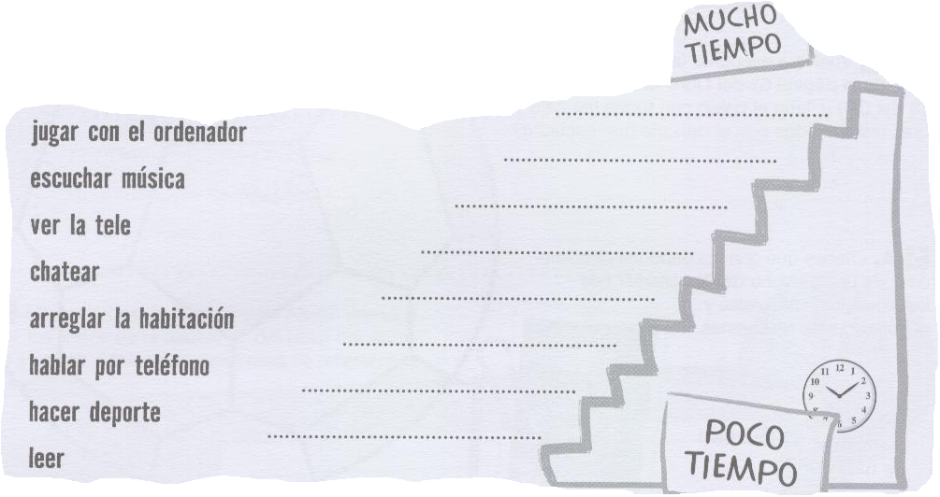

¿CUáNTO TIEMPO DEDICAS A…?
Escribe una frase referida a ti utilizando
los adverbios de frecuencia que sabes.
Nunca veo la tele (por la mañana)
TV
Notes:
Elicit verb forms for “yo” if necessary and encourage them to add extra detail if appropriate. Could be modelled and then set for homework.

Slide 16
HOY HEMOS:
1. Sabido si somos o no teleadictos
2. Repasado los adverbios de frecuencia
TV

